Slide 1
Universidad Casa Grande Maestría de Comunicación Digital
Análisis de Datos
en la Comunicación Digital
Lorena Recalde Ph.D.

Slide 2
Contenido de este curso
MODULO 1: Data Analysis en Ciencias de la Comunicación.
MODULO 2: Computer-mediated Data Analysis.
MODULO 3: La importancia de los datos y su análisis.
MODULO 4: La abundancia de los datos y su consecuencia.
MODULO 5: Conceptos relacionados al Análisis de Datos.
MODULO 6: Caso Netflix.
MODULO 7: Las redes sociales y Social Media Data Mining.
MODULO 8: Sentiment and Opinion Analysis.
MODULO 9: Social Network Analysis
MODULO 10: Preocupaciones y Problemas de la Minería de Datos Sociales.
MODULO 11: El Sector Público y el Análisis de Datos.
MODULO 12: Análisis de datos en la comunicación digital: Revisión de artículos académicos.

Slide 3
Para las 4 problemáticas de hacer data mining redactar un documento y enviarlo al correo lorena.recalde@epn.edu.ec:
¿Existen puntos positivos que de alguna forma contrarrestan (o equilibran) el problema dado?
¿Habría alguna estrategia para minimizar ese problema?
TEDx Talks: ¿Por qué me vigilan, si no soy nadie? https://www.youtube.com/watch?v=NPE7i8wuupk

Slide 4
MODULO 7 Las redes sociales y Social Media Data Mining
Análisis de Datos en la Comunicación Digital

Slide 5
Red Social
Espacio virtual donde las personas se “reúnen” con otras.
Diversas estructuras: grupos pequeños con un fin específico (como tejer); o sitios con millones de participantes.
Varios tipos de plataformas: listas de email, blogs, wikis, and sitios de networking.
Característica común: interacciones entre los usuarios que perduran durante el tiempo.
Intercambio de Información
Juegos Online
Recursos que se comparten
Aprendizaje Colectivo
Conversaciones
Nuevo Contenido
Discubrimiento de contactos sociales
Interacción simultánea
Notes:
By “ online communities ”we mean any virtual space where people come together with others to converse, exchange information or other resources, learn, play, or just be with each other. The term applies to many social configurations, from small close-knit groups to sites with millions of participants. Online communities may be supported by a wide variety of technology platforms, from email lists to forums, blogs, wikis, and networking sites. The common feature is ongoing interactions among people over time, with some of the interactions being technology mediated.

Slide 6
OSNs y algunas estadísticas
En 2009, las redes sociales rebasaron al correo electrónico como la actividad en línea más popular (Nielsen Online report)
En 2017, el 71% de usuarios de internet visitaron y participaron en OSNs y blogs
Aproximadamente el 30% del tiempo que uno pasa online está destinado al uso de las redes sociales
Facebook lidera el mercado con 1.86 billones usuarios activos cada mes
www.statista.com
www.socialmediatoday.com/marketing/how-much-time-do-people-spend-social-media-infographic
Notes:
These statistics suggest that OSNs have become a fundamental part of the global online experience.
Social networking is one of the most popular online activities with high user engagement rates

Slide 7
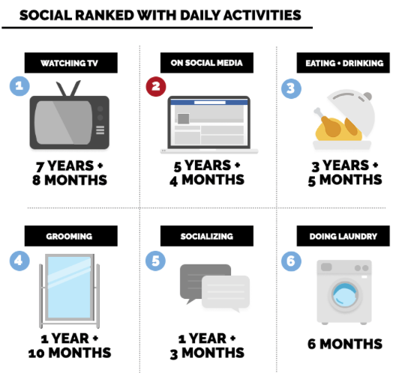
Las Redes Sociales, ¿cuán importantes son?
Una persona promedio dedica aproximadamente 116 minutos al día para navegar en las Redes Sociales.
5 años, 4 meses de nuestras vidas…
www.socialmediatoday.com/marketing/how-much-time-do-people-spend-social-media-infographic
Notes:
time spent on social is only expected to increase as platforms develop,
Right now, the average person will spend 7 years and 8 months watching TV in a lifetime
Currently, total time spent on social media beats time spent eating and drinking, socializing, and grooming.

Slide 8
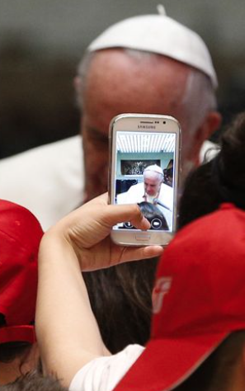
Las Redes Sociales, imposible ignorarlas…
En Twitter:
El primer tweet fue enviado el 21 de marzo de 2006 por Jack Dorsey, el creador de Twitter.
Llevó más de tres años, hasta finales de mayo de 2009, alcanzar el billonésimo tweet.
Hoy en día, se necesitan menos de dos días para que se envíe 1 billón de tweets.
Cada segundo, en promedio, se twittean alrededor de 6.000 tweets.
En Facebook
300 millones de fotos subidas por día
Cada segundo se crean 5 nuevos perfiles
En el día, 1.52 billiones de usuarios ingresan a su cuenta de FB
http://www.internetlivestats.com/twitter-statistics/
https://zephoria.com/top-15-valuable-facebook-statistics/
Notes:
https://www.ncronline.org/blogs/just-catholic/globalization-technocratic-paradigm

Slide 9
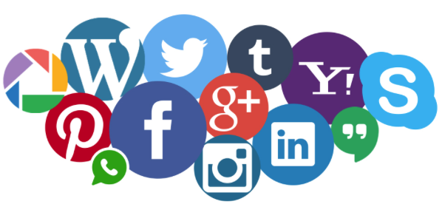

Usuarios generan y comparten contenido,
colaboran en comunidades,
ofrecen feedback,
añaden opiniones,
y crean perfiles personales
No hay barreras de tiempo ni límites de espacio
Notes:
Online communities serve the same range of purposes that offline groups, networks, and communities serve.
They provide their members with opportunities for information sharing and learning, for companionship and social support, and for entertainment.
The promise of online communities is that they break the barriers of time, space, and scale that limit offline interactions. People with unusual medical conditions can get social support from others who share their condition but live far away, and they can do so whenever they need it rather than only at a weekly or monthly scheduled meeting. On Ravelry, knitters can share patterns with thousands more people than they could stitch with in person.
Generated content, virtual social connections and involved interactions have shown to be useful for creating new ways of extracting and modeling user’s interests.

Slide 10
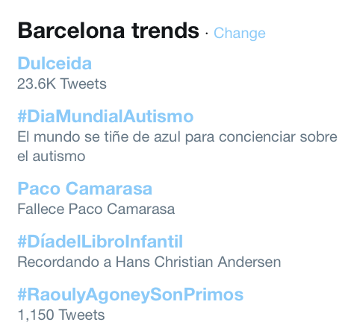
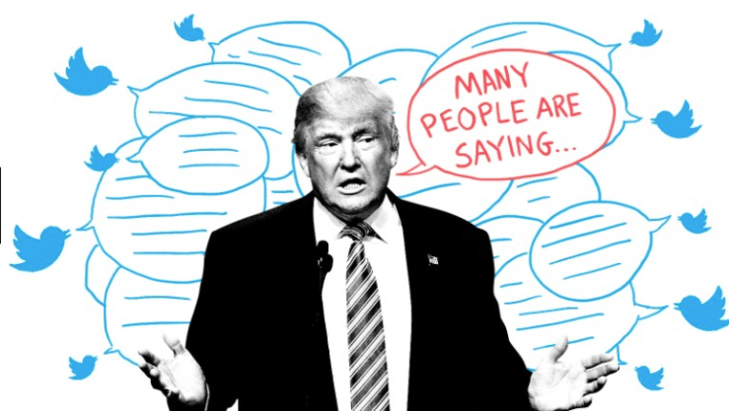
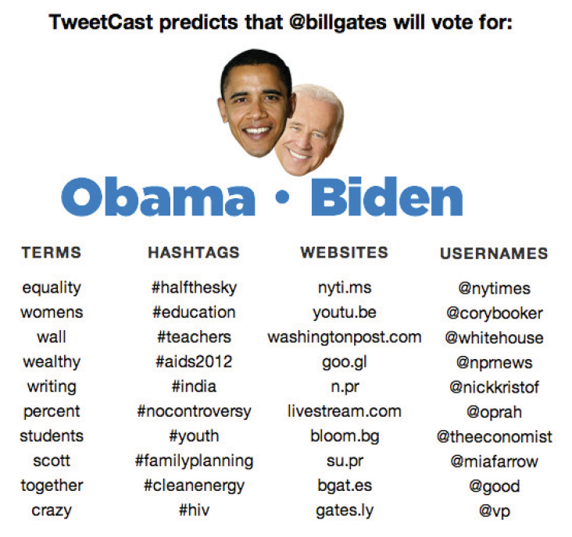
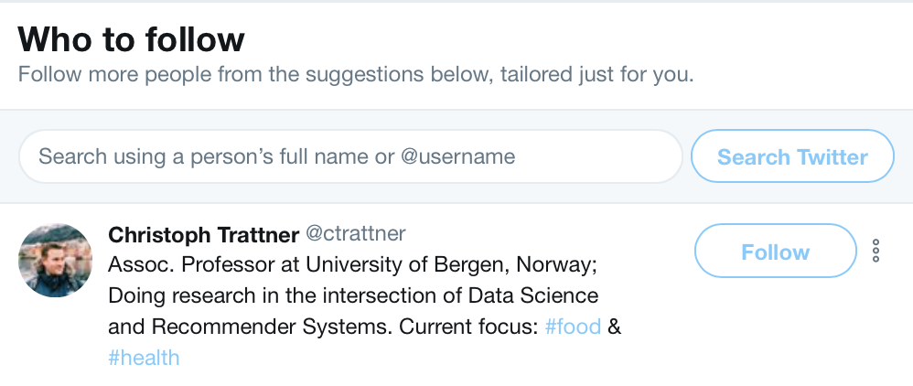
Campos de Investigación
political opinion mining
political ideology monitoring
Social entity recommendation

Slide 11
Facebook
Parece que todos están en Facebook en estos días: gente que socializa; empresas que tratan de atraer la atención de esa gente, etc.
Pero lo mismo es cierto para otras redes sociales más antiguas como LinkedIn, Friendster y MySpace. El alcance de Facebook va mucho más allá de estos; el estacionamiento de la calle principal de mi pequeño pueblo muestra con orgullo un cartel de "Like Us On Facebook".

Slide 12
Facebook
Cada vez más aplicaciones de Internet están permitiendo a los usuarios iniciar sesión con su cuenta de Facebook, es una suposición segura de que la mayoría de los usuarios tendrán una.
Las empresas están pidiendo a los autónomos una integración más profunda de Facebook en sus proyectos. Es prácticamente una palabra de moda. ¿Pero por qué tanto alboroto?

Slide 13
Facebook
Es popular
Facebook se beneficia del efecto bola de nieve: es grande, por lo que se hace más grande.
Las personas se registran porque la mayoría de sus amigos ya están en él, lo que generalmente no es el caso de, por ejemplo, Twitter.
Las empresas se registran porque pueden llegar a muchas personas. Es un círculo virtuoso.
También hay una baja barrera de entrada; no es solo para técnicos, o incluso personas que son "bastante buenas con las computadoras”: las personas mayores usan Facebook.

Slide 14
Facebook
En febrero de 2010, el blog de tecnología ReadWriteWeb publicó un artículo llamado "Facebook quiere ser tu único inicio de sesión verdadero (Facebook Wants to Be Your One True Login)", sobre los intentos de Facebook de convertirse en el sistema de inicio de sesión de facto en toda la Web.
Facebook se ha convertido en un inicio de sesión estándar en muchos sitios web. ¿Por qué agregar otra combinación de nombre de usuario / contraseña a la lista de su navegador (o su memoria) si puede reemplazarlos todos con un inicio de sesión de Facebook?

Slide 15
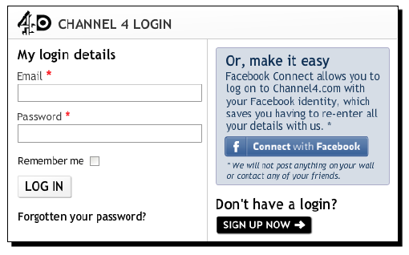
Facebook

Slide 16
Facebook
No es solo un sitio para geeks y estudiantes; tiene un gran atractivo para el mercado de masas.
Incluso "La red social", una película basada en la creación de Facebook, tuvo este nivel de atractivo: se abrió como el # 1 y permaneció allí durante su segundo fin de semana.

Slide 17
Facebook
Se estima que Twitter tiene 95 millones de usuarios activos mensuales (según el informe de eMarketer.com de septiembre de 2010).
FarmVille, el juego más grande basado en la plataforma de Facebook, tiene más de 50 millones: más de la mitad de la población de cualquiera de las redes sociales competidoras.

Slide 18
Facebook
‹‹ Se ha informado que FarmVille es muy rentable, y algunos informes externos afirman que su empresa matriz, Zynga, ha generado casi el doble de ganancias que Facebook (en un determinado momento).
Ahora, por supuesto, no todos los juegos o aplicaciones de Facebook pueden tener tanto éxito, pero FarmVille se benefició del mismo efecto de bola de nieve que el propio Facebook, lo que dificultó la competencia.
Esto valida a Facebook como una plataforma sobre la cual se puede construir un negocio para hacer dinero.

Slide 19
Facebook
Por lo tanto, medio billón de personas usan el sitio web de Facebook cada mes, y al mismo tiempo, Facebook se extiende cada vez más a través de Internet, e incluso más allá.
" Facebook Messages " almacena el historial de conversaciones completo del usuario, a través de correo electrónico, SMS, chat y el propio Facebook; "Facebook Places" les permite a los usuarios registrarse en una ubicación física, informando a sus amigos que están allí. Ninguna otra red tiene este alcance.

Slide 20
MODULO 8 Sentiment and Opinion Analysis
Análisis de Datos en la Comunicación Digital

Slide 21
OSNs data and Public Opinion
Las opiniones expresadas en las redes sociales juegan un papel importante en influir en el comportamiento de la opinión pública en áreas tan diversas como comprar productos, capturar el "pulso" de los mercados bursátiles y votar por el presidente.
Una opinión puede considerarse como una declaración en la que el titular de la opinión hace un reclamo específico sobre un tema utilizando cierto sentimiento.

Slide 22
How to analyze opinions in SNS
Las opiniones generadas por la web en blogs y redes sociales se han convertido recientemente en un recurso valioso para extraer los sentimientos de los usuarios con el fin de gestionar las relaciones con los clientes, el seguimiento de la opinión pública y el filtrado de textos.
Las opiniones en línea se analizan mediante el análisis de sentimientos (SA). Básicamente, esta es una aplicación de procesamiento de lenguaje natural (NLP) que utiliza la lingüística computacional y la minería de texto para identificar el sentimiento del texto, generalmente como positivo, neutral o negativo.

Slide 23
How to analyze opinions in SNS
Esta técnica también se conoce en la literatura de minería de texto como análisis de polaridad emocional (EPA), minería de opinión, o minería de revisión.
SA puede considerarse como una técnica automatizada de descubrimiento de conocimiento que tiene como objetivo encontrar patrones ocultos en una gran cantidad de reseñas, blogs o tweets.

Slide 24
How to analyze opinions in SNS
Para calcular la puntuación de un sentimiento, el sentimiento obtenido del texto se compara con un léxico o un diccionario para determinar la fuerza del sentimiento. El recurso léxico SentiWord, que incluye alrededor de 200,000 entradas, utiliza un método semi-supervisado para asignar cada palabra con puntajes positivos, negativos y objetivos.

Slide 25
Value of Knowledge from SA
El conocimiento obtenido de las redes sociales es extremadamente valioso porque es muy poco probable que millones de opiniones expresadas sobre un tema determinado sean sesgadas.
La naturaleza afectiva de tales opiniones las hace fácilmente comprensibles para la mayoría de los lectores, lo que las convierte cada vez más en la base para tomar decisiones sobre investigación de mercado, inteligencia empresarial, predicción del mercado de valores y monitoreo de imágenes.
https://www.coursera.org/lecture/text-mining-analytics/5-6-how-to-do-sentiment-analysis-with-sentiwordnet-5RwtX

Slide 26
SA y opinion mining
Las técnicas SA se han utilizado recientemente en aplicaciones como:
Extracción de sugerencias de las reseñas de productos de los consumidores,
Clasificación de las opiniones positivas y negativas de los consumidores sobre los productos,
Seguimiento de las tendencias de los sentimientos en los foros de discusión en línea
Detectar puntos de debate en Internet,
Seguimiento de opiniones políticas,
Determinación de la insatisfacción de los consumidores con las campañas publicitarias en línea
Seguimiento de las emociones en los correos electrónicos, prediciendo los movimientos del mercado de valores y
Identificación de contenido informativo vs contenido emocional en redes sociales.

Slide 27
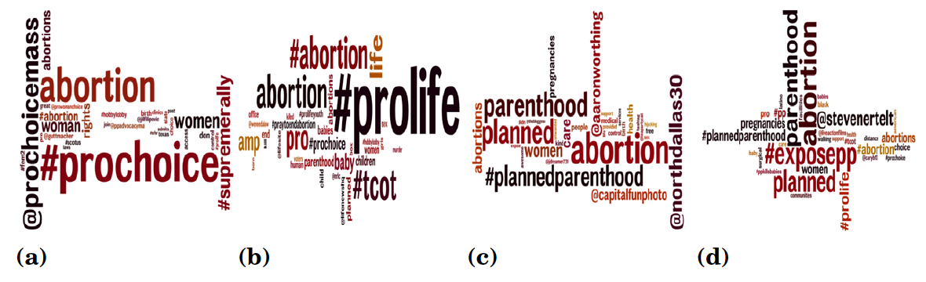
Polarización

Slide 28
MODULO 9 Social Network Analysis
Análisis de Datos en la Comunicación Digital

Slide 29
Social network
Aquí hay algunas variedades de redes sociales:
• Redes telefónicas: los nodos en esta red son números de teléfono y representan individuos
• Redes de correo electrónico: los nodos representan direcciones de correo electrónico, que representan individuos
• Redes de colaboración: los nodos aquí representan individuos que publicaron trabajos de investigación; El borde que conecta dos nodos representa a dos individuos que publicaron uno o más artículos conjuntamente.
Las redes sociales se modelan como gráficos no dirigidos. Las entidades son los nodos, y un borde conecta dos nodos si los nodos están relacionados por la relación que caracteriza a la red. Si hay un grado asociado con la relación, este grado se representa etiquetando los bordes.

Slide 30
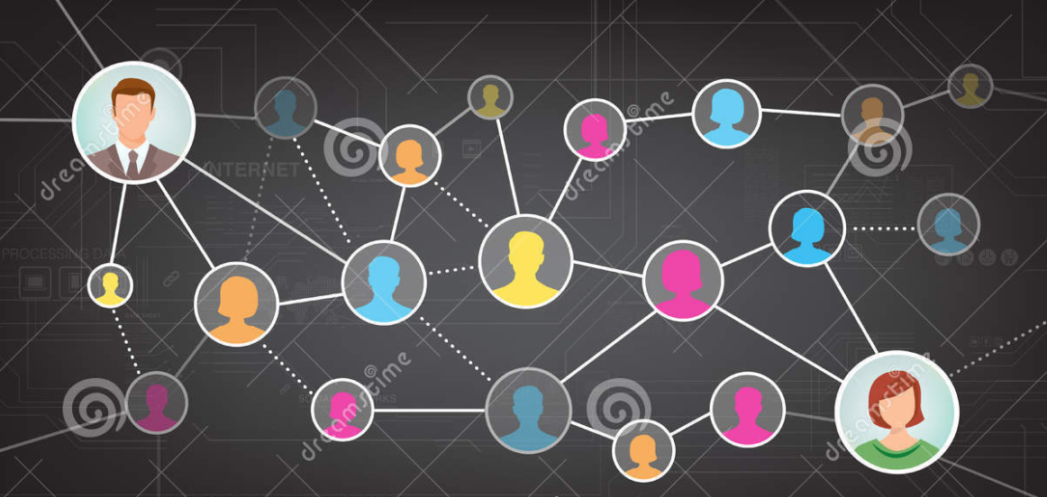
Social network
Aquí hay un ejemplo en el que los datos de amistad de la escuela secundaria de Coleman se utilizan para su análisis.
Los datos provienen de una investigación sobre los lazos de amistad entre 73 muchachos en una escuela secundaria en un año académico elegido.
Los vínculos para todos los informantes se extraen en dos puntos de tiempo (otoño y primavera).
En una representación de los datos a manera de grafo el nodo denota un alumno específico y la línea representa el vínculo entre dos alumnos.

Slide 31
Polarización

Slide 32
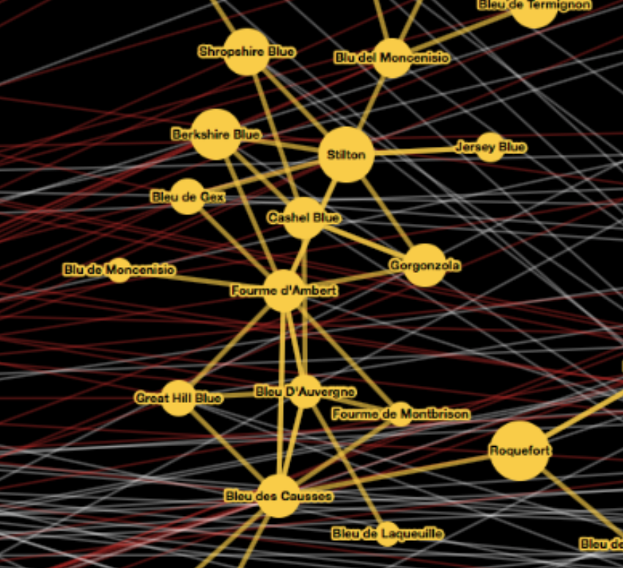
Grafo interactivo: wine and cheese
http://js.cytoscape.org

Slide 33
MODULO 10 Preocupaciones y Problemas de la Minería de Datos Sociales
Análisis de Datos en la Comunicación Digital

Slide 34
MODULO 11 El Sector Público y el Análisis de Datos
Análisis de Datos en la Comunicación Digital

Slide 35
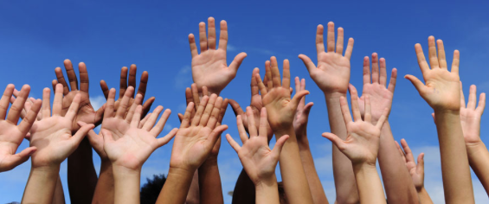
Impacto en el Gobierno Electrónico
Nuevas formas de participación: ya sea cambiando o replicando las relaciones sociales existentes.
Capacidad para participar plenamente en la sociedad.
Datos abiertos, colaboración y participación ciudadana.
Compromiso cívico y participación democrática.
Interacción entre partidarios de un grupo político.
Votación
Uso en acciones masivas (activismo)
Los investigadores siguen considerando la relación emergente entre el uso de las redes sociales y la participación cívica
Notes:
Opportunities of research
information technology enhances information capacity and mobilizes civic participation
Philadelphia Police had an active social media presence, posted the video and images of the suspect in Youtube, Twitter and Facebook
Have caught close to 100 suspects using social media
This suspect turned himself in within hours of the posting, claiming he had nowhere to hide.
Philadelphia police use social media mostly for broadcast
Rare twitting activity, more or less 10 times/day. To avoid overwhelming people, SM would be not useful.
Reach out on multiple channels with clear requests for feedback in more traditional ways: video, message to the community, instructions, details about the suspect
The impact of OSNs is visible in market, academia,
OSN: Creation and exchange of user-generated content
‘the Facebook revolution’3 or ‘the Twitter revolution’. Yet, this celebration of the emancipatory power of communication technologies has not been much help in understanding how exactly the use of these media reshapes the ‘repertoire of communication’ (Mattoni, 2012) of contemporary movements and affects the experience of participants.
They are often used as a means of representation, a tool of ‘citizen journalism’ employed to elicit ‘external attention’ (Aday et al., 2010), for example in the use of web live-stream services like Bambuser,4 or YouTube videos documenting episodes of police brutality. Yet what is more interesting, and what has possibly brought them so much attention, is their ‘internal’ or ‘local’ use: their use as means of organisation of collective action, and more specifically as means of mobilisation in the crucial task of ‘getting people on the streets’
(Lievrouw, 2009: 154).
Social media can be seen as the contemporary equivalent of what the newspaper, the poster, the
leaflet or direct mail were for the labour movement. They are means not simply to convey abstract opinions, but also to give a shape
to the way in which people come together and act together, or, to use the metaphorical language that will be adopted in this book, to
choreograph collective action.
OSN: Creation and exchange of user-generated content
‘the Facebook revolution’3 or ‘the Twitter revolution’. Yet, this celebration of the emancipatory power of communication technologies has not been much help in understanding how exactly the use of these media reshapes the ‘repertoire of communication’ (Mattoni, 2012) of contemporary movements and affects the experience of participants.
Until recently, obtaining large-scale data was one of the key challenges in studying social interactions. Nowadays, we get around this challenge by the wealth of OSN data available on the Internet.
Understanding how users behave when they connect to these sites is important for a number of reasons. First, studies of user behaviors allow the performance of existing systems to be evaluated and lead to better site design [3, 33] and advertisement placement policies [2]. Second, accurate models of user behavior in OSNs are crucial in social studies as well as in viral marketing
However research keeps considering the emerging relationship between social media use and public engagement

Slide 36
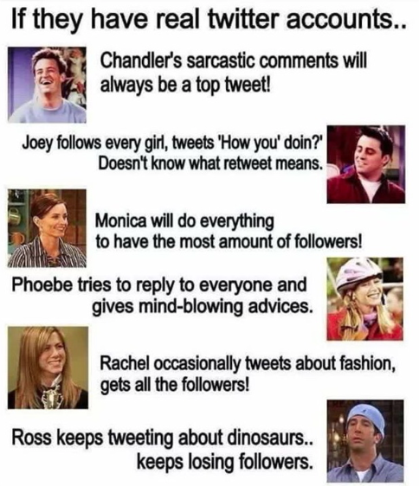
De qué manera usas Twitter? (u otra OSNs)
para obtener información política,
para participar en la sociedad online,
para buscar información online y cumplir con tus deberes cívicos,
para felicitar o quejarte acerca de los servicios públicos
para reportar fallos en el sistema social
en tu trabajo para compartir/obtener opiniones

Slide 37
Temas emergentes (Open issues)
Consumo de contenido sesgado de las redes sociales, naive usage of social data…
Alexandra Olteanu, Emre Kıcıman, and Carlos Castillo. 2018. A Critical Review of Online Social Data: Biases, Methodological Pitfalls, and Ethical Boundaries. In Proceedings of the Eleventh ACM International Conference on Web Search and Data Mining (WSDM '18).
Manejo del filter bubble o burbuja de filtro, la ilusión de que "todos" piensan de la misma manera
Tien T. Nguyen, Pik-Mai Hui, F. Maxwell Harper, Loren Terveen, and Joseph A. Konstan. 2014. Exploring the filter bubble: the effect of using recommender systems on content diversity. In Proceedings of the 23rd international conference on World wide web (WWW '14).
Cómo enfrenter las fake news
Allcott, Hunt, and Matthew Gentzkow. 2017. "Social Media and Fake News in the 2016 Election." Journal of Economic Perspectives, 31 (2): 211-36
Inclusión social real de los ciudadanos en el mundo digital

Slide 38
Midiendo el Grado de
Participación de los Usuarios de Twitter
en Temas Políticos
CASO DE ESTUDIO

Slide 39
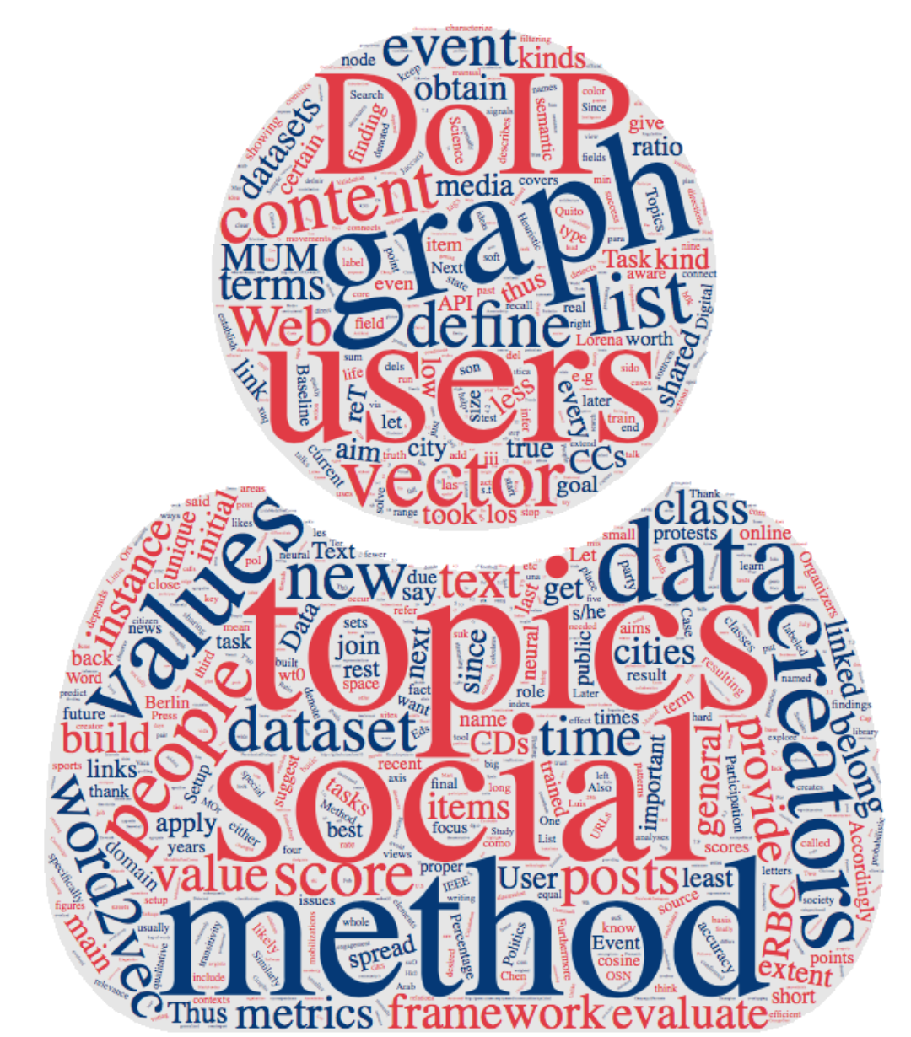
Data Mining y Big Data en la práctica
Ciudadanía Digital en las Redes Sociales
Modelamiento de las tendencias políticas de los usuarios de Twitter
Mal uso de hashtags relacionados a temas políticos
Mujeres en la política: Argentina, elecciones 2017
Notes:
https://www.ncronline.org/blogs/just-catholic/globalization-technocratic-paradigm

Slide 40


RESEARCH QUESTIONS
Aim: Measuring the “degree of interest in politics” (DoIP) of tweeters.
Política
Política
Política
Q1. ¿Es posible cuantificar el nivel de interés de un usuario en temas políticos?
Q2. El grado de interés de un usuario en la política está positivamente correlacionado con el de sus amigos?
¿Cuán interesados en la política están tus amigos?
Notes:
Twitter has been broadly considered in the literature because of its effect on recent socio-political changes in different countries and regions.
By identifying the level of interest in politics of a user we can provide them with meaningful recommendations such as political actors to follow, tweets talking about politics, and political-oriented lists, among others.
Proposed approach: Degree of Interest in Politics “DoIP” of citizens in Twitter
The degree of citizens participation and political involvement varies
Difficulty to define citizen’s degree of political participation or interest
the extent of content published every second
the dynamic linkage among users and
the wide purpose-oriented nature of Twitter
Identifying the “DoIP” to provide meaningful recommendations:
political actors to follow
tweets talking about politics
political-oriented lists (and others)
Q3. Could Q1 and Q2 be used in the design stage of a ‘following back’ recommender system?

Slide 41
Introducción: Grado de Interés de un Usuario en la Política Degree of Interest in Politics of a user “DoIP”
Dificultad para definir su interés
La cantidad de contenido publicado cada segundo
Los enlaces dinámicos entre usuarios
Amplios propósitos o naturaleza de Twitter
Identificar el “DoIP” para ofrecer recomendaciones relevantes :
Figuras políticas a <SEGUIR>
Tweets que hablan acerca de temas políticos
Listas de Twitter orientadas a la política
Notes:
Varies from person to person
Reasons of difficulty to define DoIP
Advantages of defining DoIP for a user

Slide 42
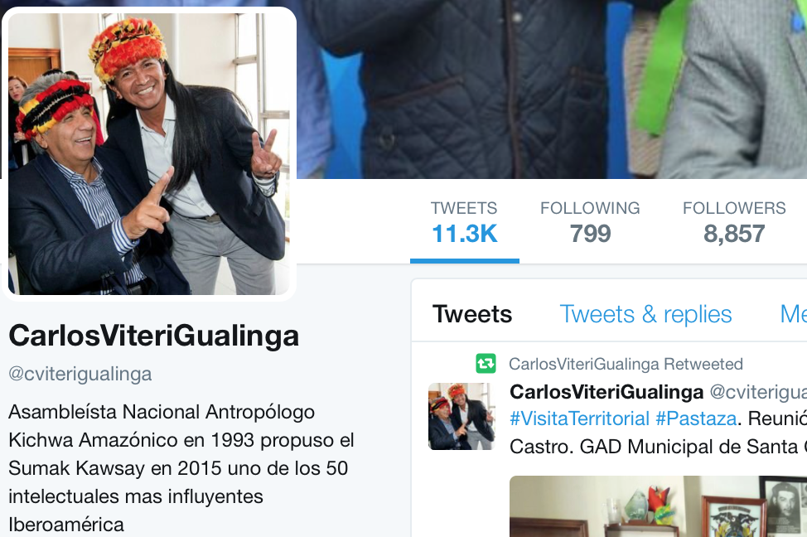
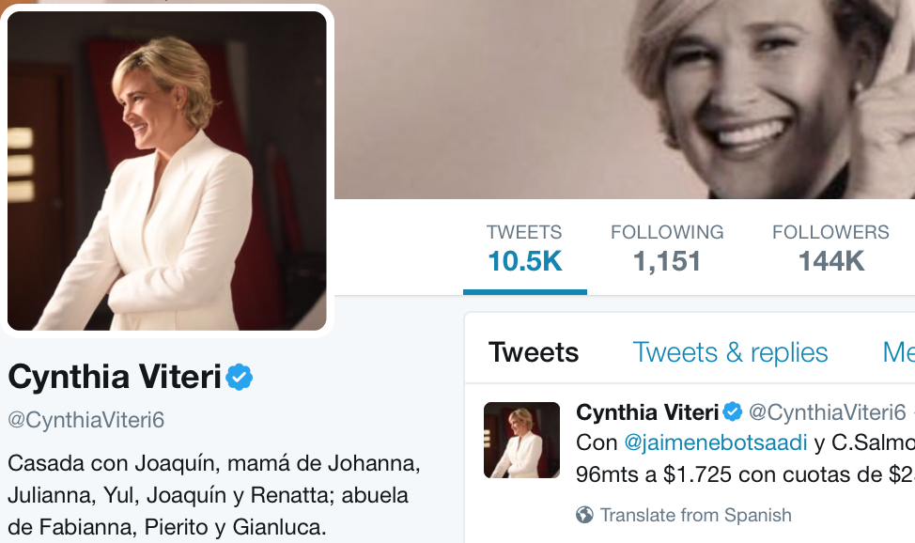
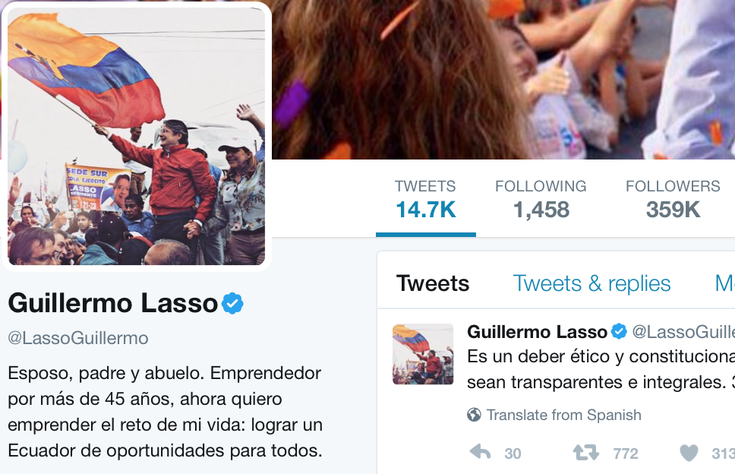
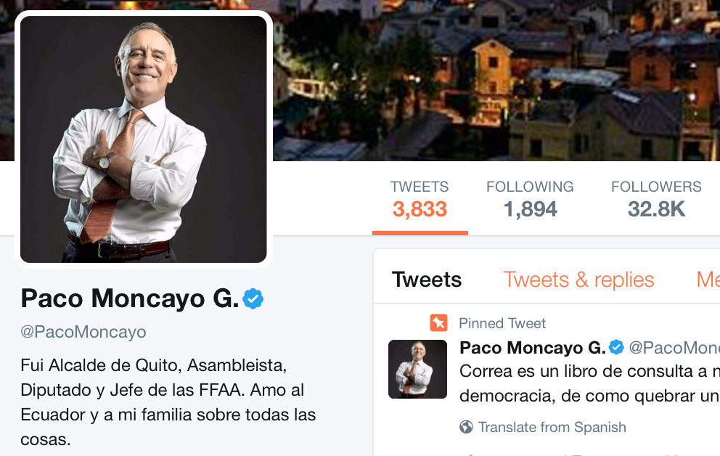
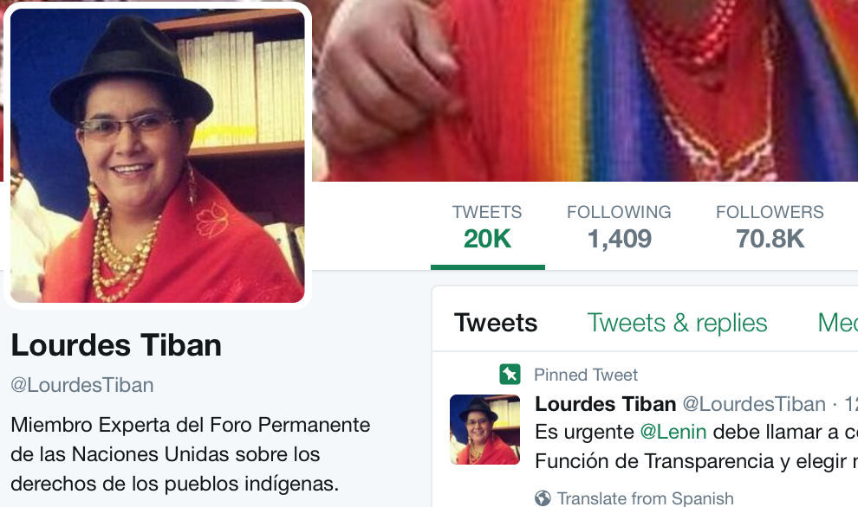
Motivación
Who is suitable to be followed-back when you are a Tweeter interested in politics

Slide 43
Diseñando un Sistema de Recomendación: following back recommender system
1. Method to detect Twitter users' DoIP
2. Correlation between users' DoIP and their Twitter friends' DoIP
3. Experiments on real data in the context of politics in Ecuador
“friend” denotes bidirectional or mutual relationship between two Twitter users
Notes:
Method
Correlation of the users' DoIP facing their Twitter friends' DoIP which can be further applied to design “following back” recommendations
Experiments on real data in the context of politics in Ecuador show the effectiveness of our approach in identifying the DoIP of Twitter citizens and the positive association of it with their friends'.

Slide 44
MÉTODO
Método para detectar el DoIP de los usuarios de Twitter
Word embeddings para representar los tweets de los ciudadanos. Calidad de resultados al aplicar word2vec vs Glove.
Calcular el DoIP de los usuarios cuantificando el número de tweets que hablan de política
Para el diseño de las recomendaciones: correlación del DoIP de los usuarios con
el DoIP de sus <amigos>
Degree of Interest in Politics of a user “DoIP”
Similitud de un tweet respecto al ‘political vector space’
Notes:
Method
Correlation of the users' DoIP facing their Twitter friends' DoIP which can be further applied to design “following back” recommendations
Experiments on real data in the context of politics in Ecuador show the effectiveness of our approach in identifying the DoIP of Twitter citizens and the positive association of it with their friends'.
“friend” denotes bidirectional or mutual relationship between two Twitter users

Slide 45
DoIP de los usuarios
Text Modeling
Calculation of DoIP of Twitter Users.
Following Back / Lists Recommendation
Text Preprocessing
Models Training and Performance Comparison
Clustering and Centroids Extraction
Similarity of a Tweet and Cluster Centroids
User’s DoIP Extraction
Notes:
1. Text Modeling. A corpus of tweets is employed to build a model with the word2vec training algorithms. The model generates a vector representation of the corpus' words.
2. Calculation of DoIP of Twitter Users. Tweets of citizens are converted into vectors by using the model so that we can apply the proposed method and measure in which extent they are interested in politics.
3. The association of users' DoIP to the DoIP of their Twitter friends can be further used to build a following back recommender system. Depending on the amount of tweets in the context of politics published by the user, we can define to what extent he/she is interested in this topic. This users characterization may be useful when modeling their political profile and then determining if a recent follower is significant to be followed back.

Slide 46
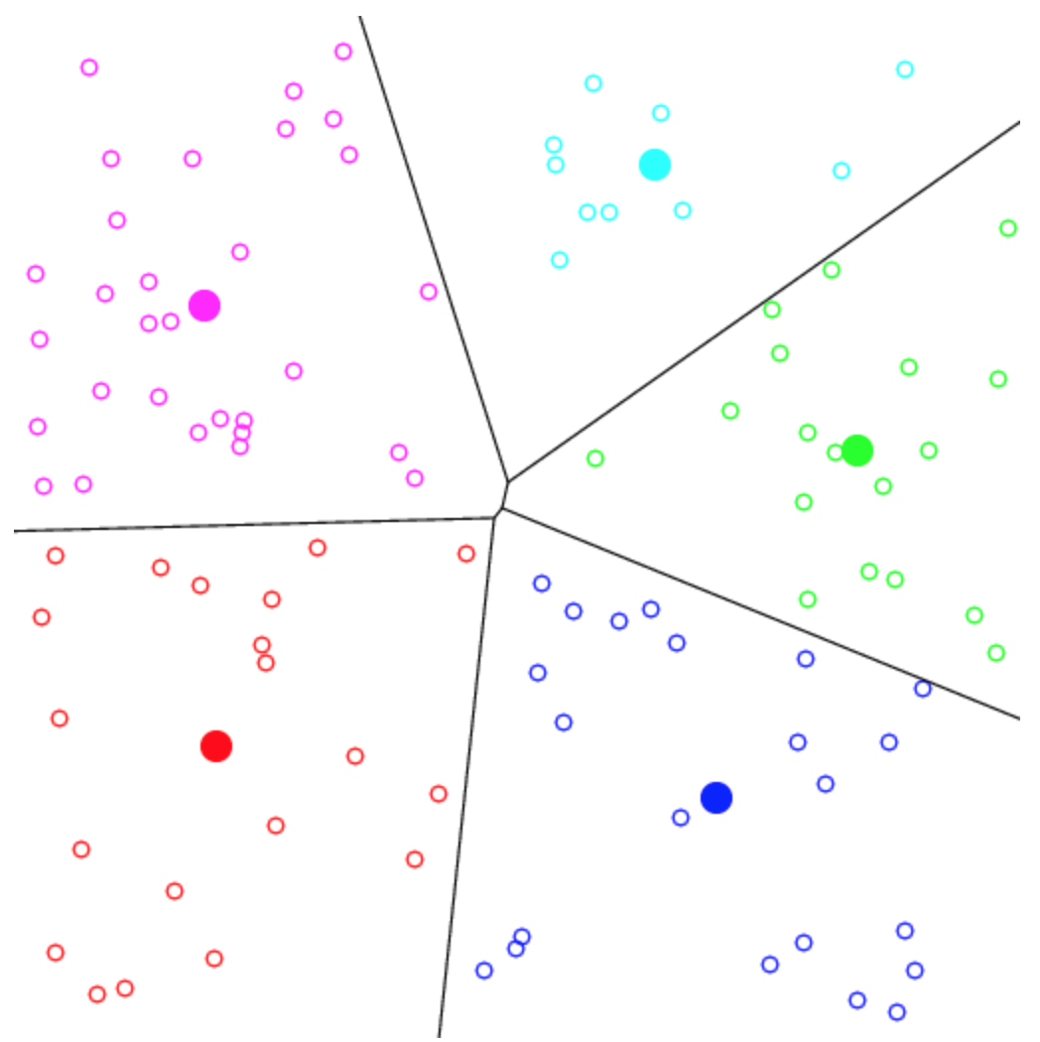
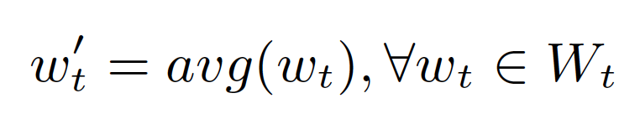
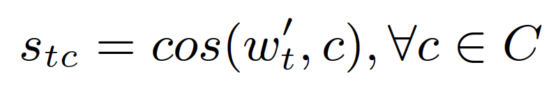
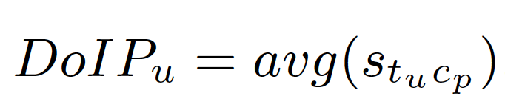
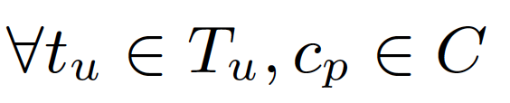

Ejemplo
t = ‘Soplan vientos de cambio para el país...’
Centroid_1
¿Cuál es la similitud de t y$c_{p}$?
Centroid_2: $c_{p}$
1.
Centroid_3
2.
Centroid_4
3.
Centroid_5

Slide 47
Datasets
Training Corpus
The corpus used to train the model contains 281,338 tweets.
Sample of Politicians
31 Politicians and their tweets were extracted.
This dataset was used to test the accuracy of our approach, defining the number of dimensions of the model (300) as well as the number of clusters (5).
Sample of Ecuadorian Twitter Users
To calculate the DoIP of digital citizens, 763 Ecuadorian users were selected.
To demonstrate the positive association of the user's DoIP and his/her
friend's DoIP, we extracted a list of 22,523 friends (bidirectional following)
of the 763 digital citizens.
Twitter Users' Friends
Twitter Users' Lists
We collected the tweets of 981 lists where the users were subscribed and the tweets of 1988 lists where the users participate as members.

Slide 48
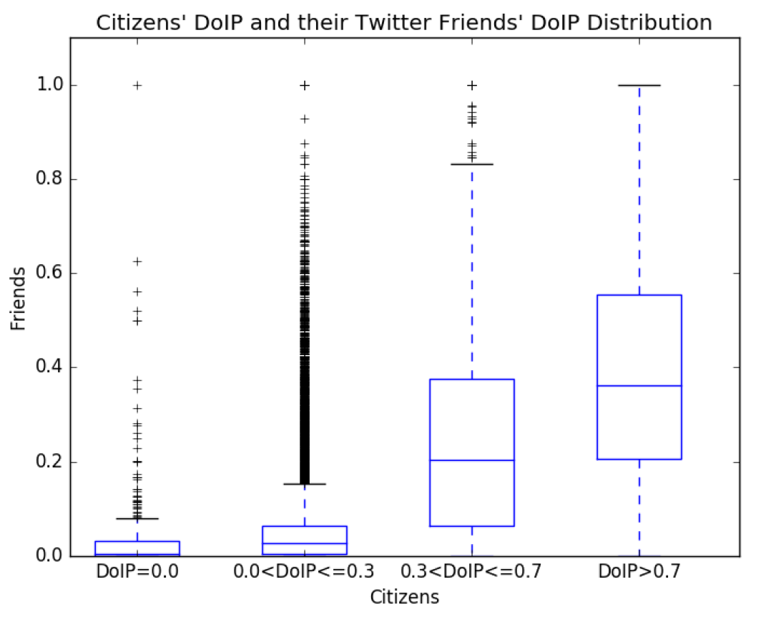
Results: DoIP of a Twitter User vs their Friends'
Positive association of users’ topics of preference with their friends’ interests
Which followers are suitable to be followed back?
Notes:
It is well known that friends share some similar interests. This assumption was verified by finding the correlation between digital citizens' DoIP and their friends’.

Slide 49
Calcular el DoIP de usuarios de Twitter
https://github.com/lore10/GEITEC_curso

Slide 50
MODULO 12 Análisis de datos en la comunicación digital: Revisión de artículos académicos
Análisis de Datos en la Comunicación Digital

